Slide 1
腳底壓力辨識系統
40847016S 謝尚恆
指導教授：林均翰教授

Slide 2
專題目標
利用感測器測得腳底壓力的相關資訊
搭配機器學習，找出準確度高，學習速度也快的演算法。
建構出快速又準確的系統模組

Slide 3
上學期
比較各種分類演算法的「辨識準確度」和「訓練時間」
並沒有使用不同的特徵提取

Slide 4
實驗
使用Random forest、gradient boosting這兩個訓練時間短、辨識準確度也高的演算法
針對不同的特徵進行辨識度與訓練時間之比較
資料為15個人分別用左右腳各走過20次感測器
共15*2*20=600筆
取前16次當作訓練集、剩下的4次當作測試集

Slide 5
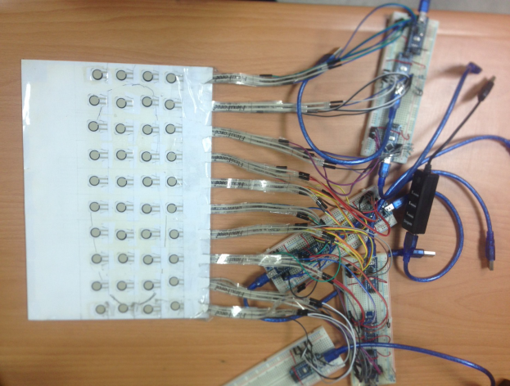
40個感測器的分佈
長邊為column
共4個
寬邊為row
共10個

Slide 6
特徵提取
最大壓力值
對每次感應的40個感測器取出最大的壓力值
壓力平均值
對每次感應的40個感測器的壓力值取平均
長寬
重心

Slide 7
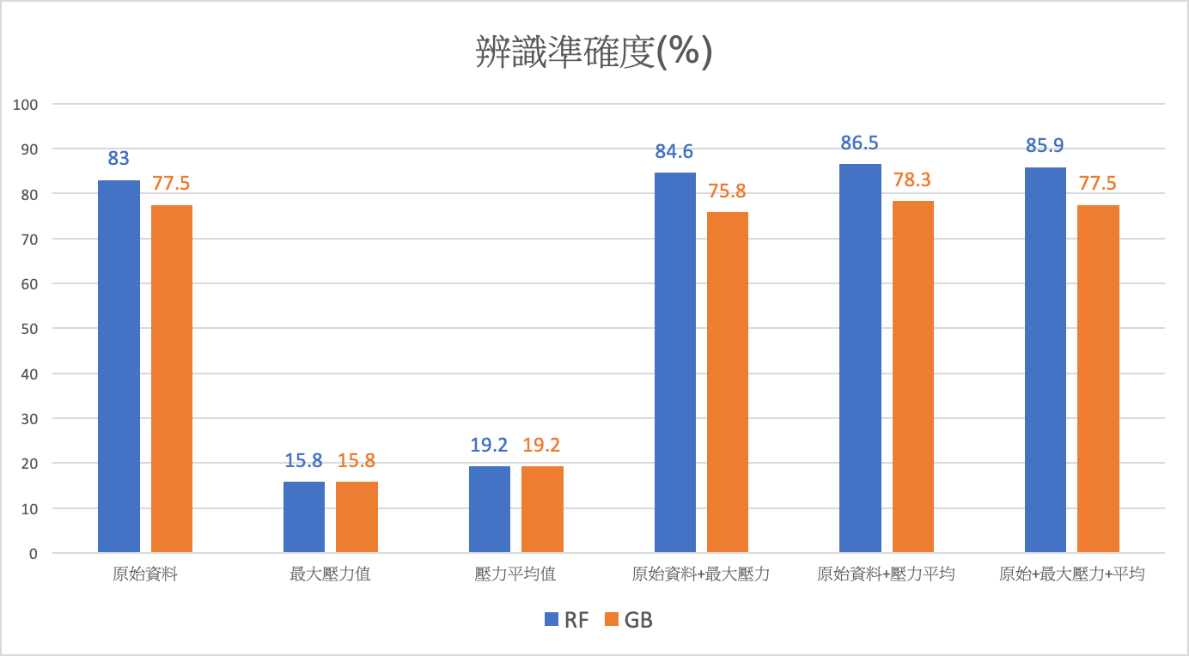
最大壓力&平均壓力

Slide 8
最大壓力&平均壓力
只取最大壓力值、平均壓力，其訓練出來的模型，辨識的結果和亂猜差不多。
若為原始資料，以及原始資料搭配最大壓力值、平均壓力，辨識的表現都差不多，也都相當不錯。

Slide 9
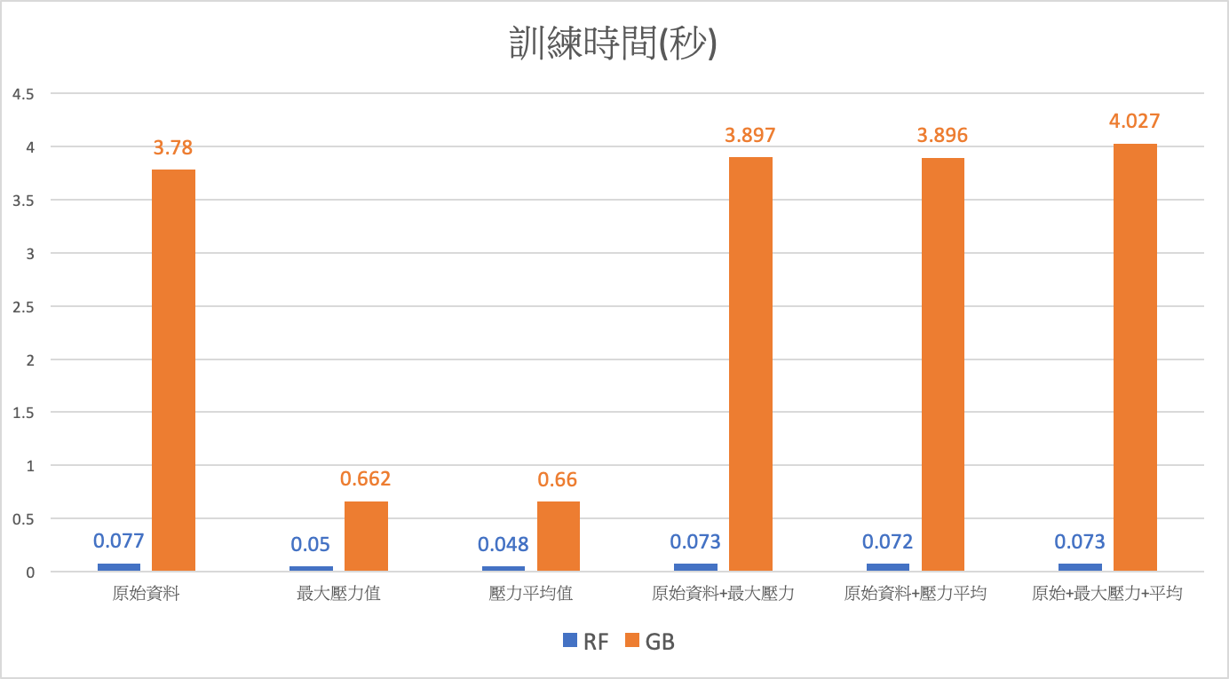
最大壓力&平均壓力

Slide 10
最大壓力&平均壓力
特徵的數量對於Rf的訓練時間影響較小，「40個特徵的原始資料」也只是「只有1個特徵的最大壓力值、壓力平均值」的大概1.5倍。
對於GB則有很明顯的影響，相差來到6倍。
因為Rf演算法是將訓練資料分給許多棵決策樹，測試的時候以投票表決，並採多數決來決定某筆資料是哪個人的腳底壓力測資，所以訓練時間主要是受決策樹的數量影響。
而GB是對同樣的資料反覆學習，並修正錯誤，所以特徵數對於訓練時間的影響很大。

Slide 11
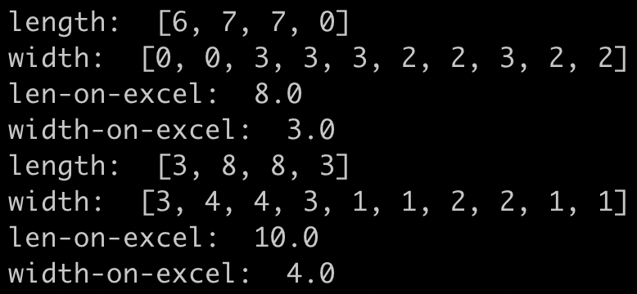
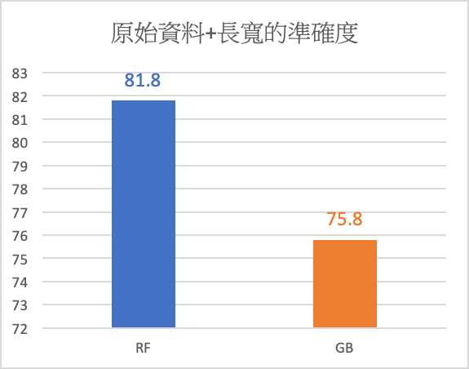
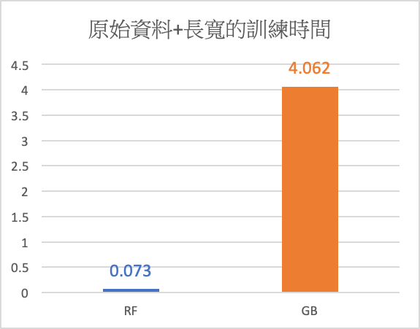
長寬

Slide 12
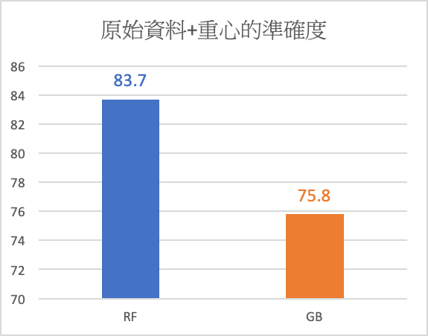
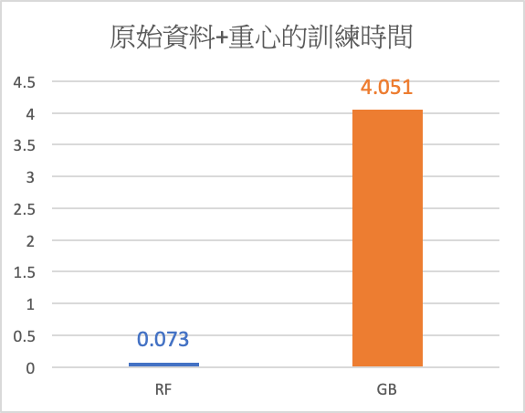
重心
將40個感測器看成是一個座標系統，最左上角的感測器為(1,1) ，最右下角的感測器為(4,10)。
然後根據壓力求出重心的座標，並以此當作是一個特徵。

Slide 13
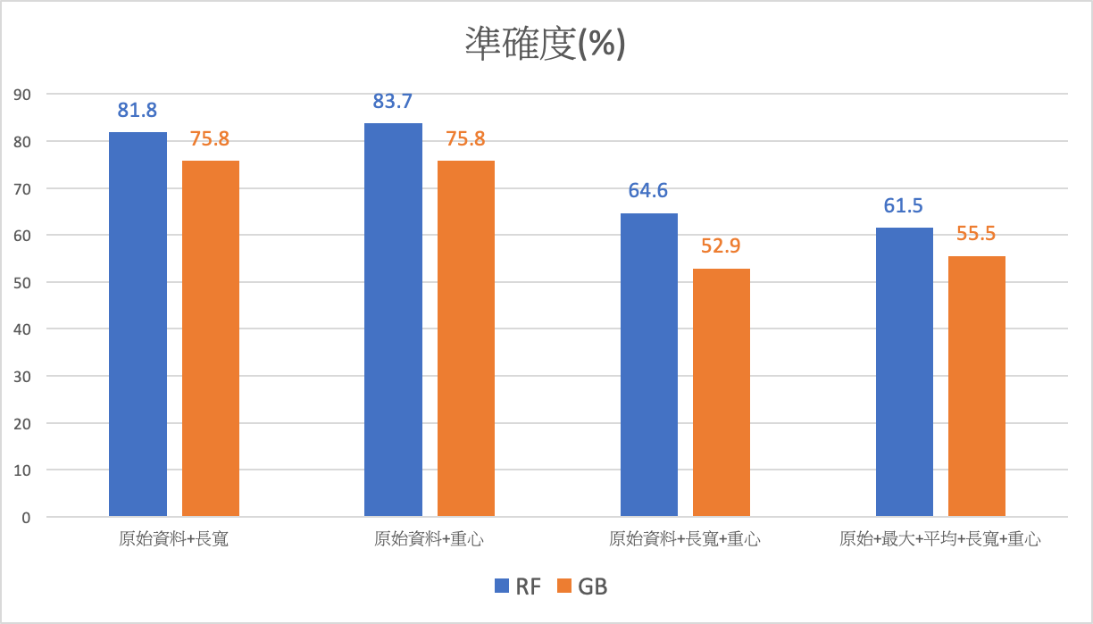
重心&長寬
當資訊最豐富的時候，準確度反而下降。

Slide 14
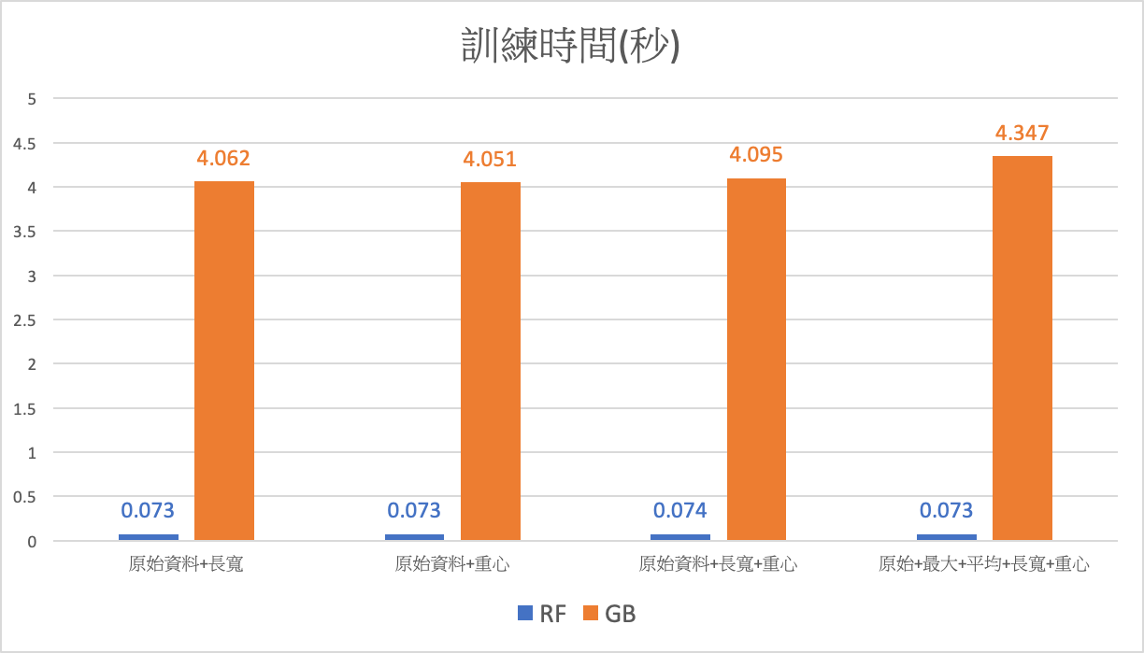
重心&長寬

Slide 15
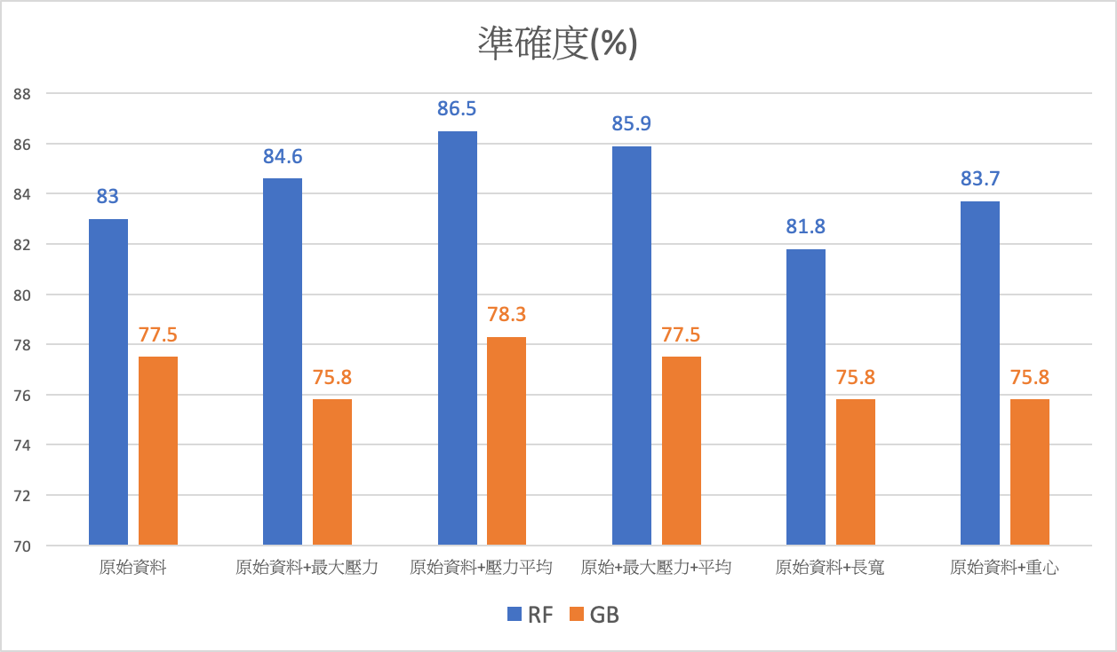
辨識表現較好的六個特徵提取

Slide 16
謝謝大家

